Slide 1

АКЦИОНЕРНОЕ ОБЩЕСТВО
“ЎЗБЕКИСТОН ТЕМИР ЙЎЛЛАРИ”
«ЭЛЕКТРИФИКАЦИЯ ЖЕЛЕЗНОДОРОЖНОЙ ЛИНИИ
«БУХАРА-УРГЕНЧ-ХИВА»

Slide 2
АО «Узбекистон темир йуллари»
Общая протяженность сети железных дорог
Узбекистана составляет более 7 401,4 км, в т.ч.:
        подъездные пути 2 683,3 км;
        однопутных участков 4 231,1 км;
        двухпутных участков 487,0 км;
        электрифицированных 2 892,3 км.

Slide 3
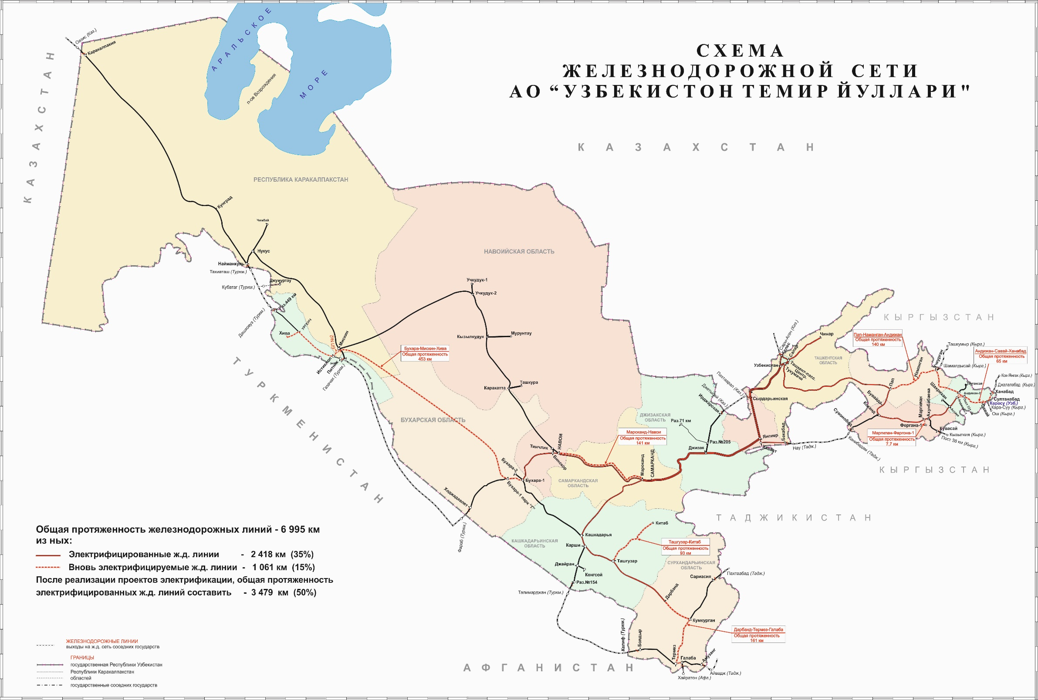
Энергоучасток №7
46 чел.
Энергоучасток №8
40 чел.
Энергоучасток №9
42 чел.
Энергоучасток №2
49 чел.
Энергоучасток №5
56 чел.
Энергоучасток №1
46 чел.
Энергоучасток №3
55 чел .
Энергоучасток №6
60 чел.
Энергоучасток №4
54 чел.

Slide 4
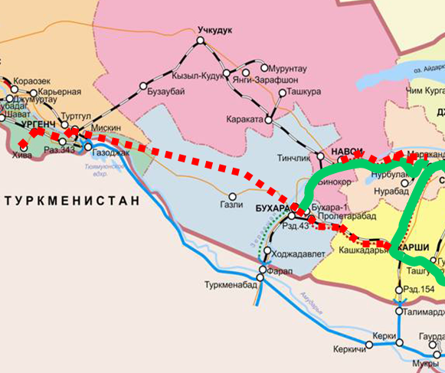
Электрификация железнодорожного участка
Бухара – Ургенч – Хива
- электрифицированные ж.д. участки
- планируемые к электрификации
ж.д. участки

Slide 5
Цель электрификации
Снижение себестоимости путем замены
существующей на участке дизельной тяги на
электротягу переменного тока;
обеспечение безопасности движения поездов;
сокращение эксплуатационных затрат;
повышение пропускной и провозной способности;
улучшение экологии и охраны окружающей среды.

Slide 6
Основные параметры
Ориентировочная стоимость проекта – 330,15 млн.
долл. США;
Сроки реализации – 2020-2024 гг.;
Источники финансирования проекта:
– собственные средства – 103,99 млн. долл. США;
– заемные средства МФИ – 175,96 млн. долл. США; – Государственный бюджет – 50,20 млн. долл. США.

Slide 7
Состав проекта
Протяженность – 468,8 км;
Строительство тяговых подстанций – 8 ед.;
Строительство дежурных пунктов по обслуживанию контактной сети – 8 ед.;
Реконструкция локомотивных депо на станциях
Бухара и Ургенч;
Строительство объектов внешнего энергоснабжения.

Slide 8
Ожидаемый результат от реализации проекта
Сокращение эксплуатационных расходов;
Снижение потребности в материальных ресурсах за счет
исключения дизельного топлива;
Повышение качества предоставляемых потребителям услуг за счет увеличения скорости движения;
Сокращение времени на доставку грузов пребывания пассажиров в пути;
Уменьшение вредного воздействия железнодорожного
транспорта на окружающую среду и человека;
Увеличение пропускной и провозной способности железнодорож-ного участка;
Создание новых рабочих мест.

Slide 9
СПАСИБО ЗА ВНИМАНИЕ!

